Slide 1





NO TEMAS
A LA MUERTE

Slide 2
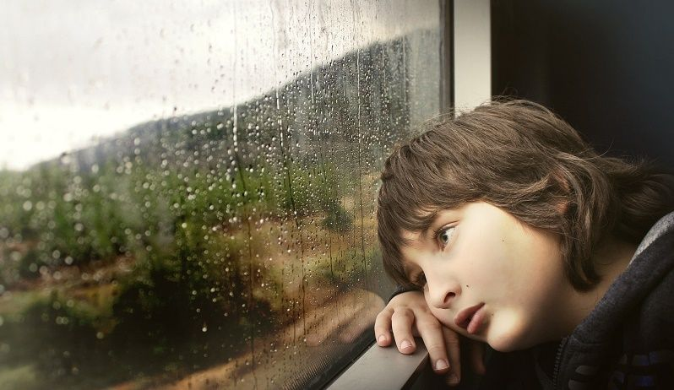

Slide 3

La verdad sobre la vida es que tiene que llegar a su fin algún día y el temor de nuestra propia mortalidad puede ser abrumador. Cuando somos jóvenes, pensamos que vamos a vivir para siempre, pero hay ciertos golpes en el camino a lo largo de nuestro viaje que nos hace darnos cuenta de que de hecho, somos mortales.
Notes:
3

Slide 4
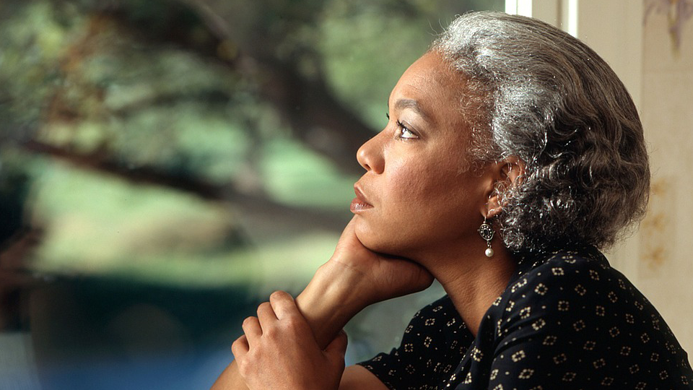

Slide 5
Un contacto con la muerte puede ser ver a un familiar o un ser querido fallecer o simplemente el paso del tiempo. Para casi cualquier persona, la muerte es algo espantoso, porque hay tantas cosas que queremos hacer...
Además, es un salto hacia lo desconocido y esto sin duda puede conducir al miedo.
Notes:
5

Slide 6


Slide 7
Algunos de nosotros pueden tener filosofías personales sobre lo que nos sucede después de morir, mientras que otros no. Independientemente de cómo pensemos acerca de la muerte como individuos, hay un cambio significativo asociado con ella, pasando de un estado de vida a lo que hay más allá. El cambio en la vida puede tener elementos de dolor asociados con él, no importa si el cambio es positivo o negativo.
Notes:
7

Slide 8
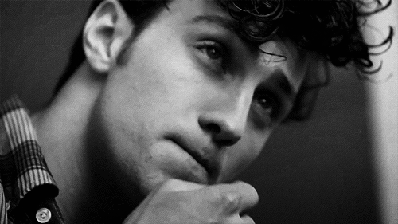

Slide 9

Entonces, ¿qué se puede hacer para superar el miedo a nuestra propia mortalidad?
Notes:
9

Slide 10
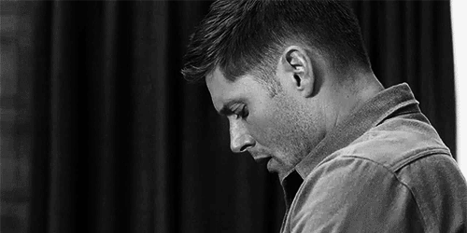

Slide 11
La realidad de la vida es que nos presenta una dura elección. Podemos vivir nuestros días en un estado de miedo a lo inevitable, o bien podemos decidir no preocuparnos por lo que no tenemos ningún control. Lo único que podemos controlar es el presente.
Notes:
11

Slide 12
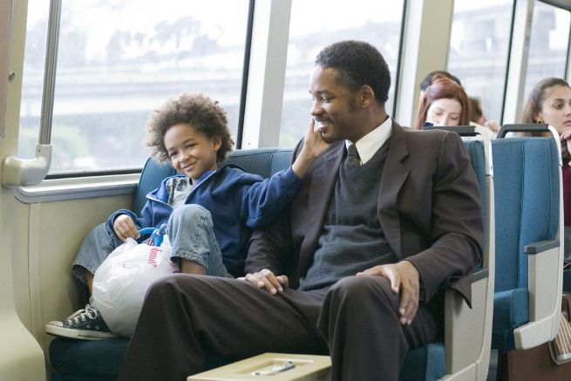

Slide 13
A diferencia de la ciencia ficción, las máquinas del tiempo no existen, así que no hay absolutamente nada que podamos hacer para cambiar lo que sea que sucediera en el pasado. Del mismo modo, aunque podemos moldear nuestro futuro en cierta medida usando el poder de nuestros pensamientos, también hay muchas variables que están fuera de nuestro control, por lo que claramente no vale la pena preocuparse tampoco.
Notes:
13

Slide 14
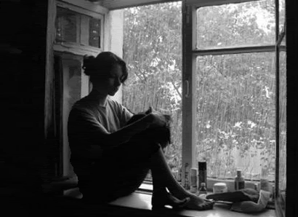

Slide 15
Piensa en el futuro en términos de un viaje en coche que salió mal. Tal vez tenías que parar por el gas, cambiar un neumático desinflado o tomar un desvío. A pesar de que esas cosas cambian su hora de llegada, conseguirás llegar. Tu futuro es el viaje en coche, mientras que las cosas que salieron mal en el camino son simplemente las curvas inesperadas que la vida puede lanzarte.
Notes:
15

Slide 16
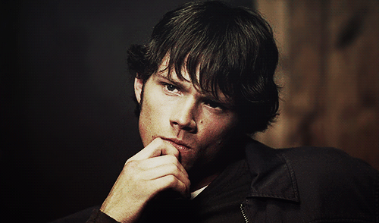

Slide 17
Es increíblemente triste pensar que muchas personas pasan toda su vida sin disfrutar del momento presente, la única cosa que tienen incluso un mínimo de control, debido a estar atrapadas en el pasado o preocuparse demasiado por lo que está por venir. Mantén el presente firmemente en la vanguardia de la mente. Pasa este momento de la manera que quieras, en lugar de añadirlo a tu lista de arrepentimientos (no es que debas albergar alguno en primer lugar...).
Notes:
17

Slide 18
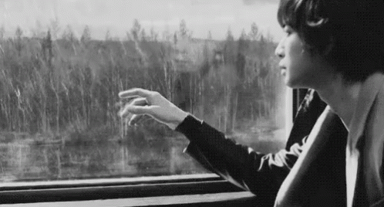

Slide 19
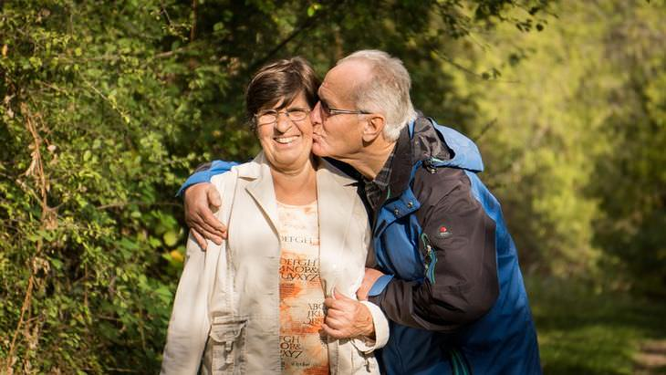
Sacar el máximo provecho al presente
Notes:
19

Slide 20


Slide 21
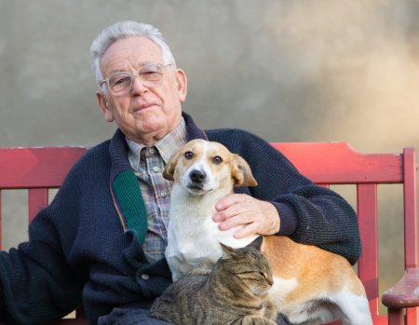

Slide 22
Estos intentos incesantes de multitarea y de pensar en el futuro son en realidad acciones para acelerar las muertes de la gente. Piensa en cuántos accidentes de tráfico ocurren porque un conductor estaba distraído en lugar de centrarse en la conducción.
Si se tiene presente el momento actual, te permitirá notar el paisaje, los cambios en las tiendas y casas que nunca habrías notado antes y muchos otros pequeños detalles que han pasado delante tuyo.
Notes:
22

Slide 23


Slide 24
Dicho de forma sencilla, se aprovecha el presente siendo consciente de que se está en el presente. Un ejemplo fantástico de esto es tu capacidad para trabajar. Piensa en cuántas veces llegas a tu lugar de trabajo sin recordar conscientemente el viaje que acabas de hacer para llegar. Esto se debe a que era probable que estuviera pensando en un centenar de otras cosas que necesitas hacer para otro día.
Notes:
24

Slide 25

Conclusión
Notes:
25

Slide 26


Slide 27
A pesar del énfasis en vivir en el presente para disipar los temores de nuestra propia mortalidad, hay por supuesto épocas en las que está bien mirar hacia atrás, o planear con anticipación. La clave es no quedar abrumado por los remordimientos del pasado o las preocupaciones sobre el futuro, ya que le llevará de nuevo a la plaza uno.
Notes:
27

Slide 28


Slide 29
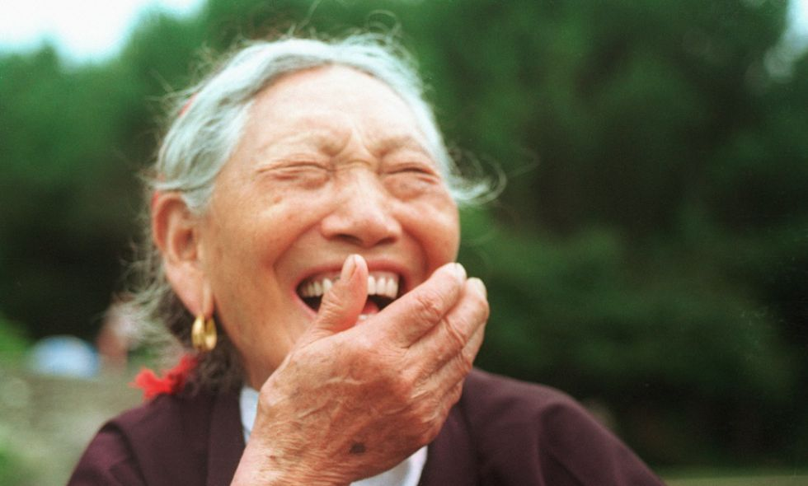

Slide 30
Ten en cuenta que todos somos seres mortales, pero también tener en cuenta que la vida es demasiado corta para ser controlado por lo que no tenemos ningún control en absoluto! Por último, pero no menos importante, recuerde estar agradecido por la oportunidad que tuvo para vivir la vida en primer lugar ...
Notes:
30

Slide 31
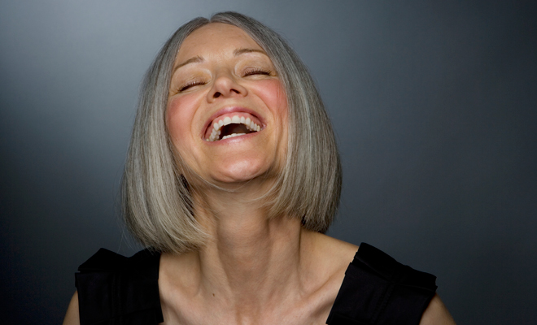

Slide 32
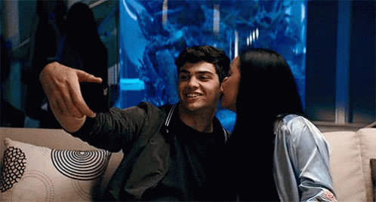

Slide 33


UN FUERTE
ABRAZO,
QUE TENGAS
UN BUEN DIA
Hoy es jueves, 30 de enero de 2020
Ahora mismo son las 10:06 horas.

Slide 34







¿Te ha gustado?
Puedes ver más entrando
Aquí
Además puedes recibir powerpoints en tu correo electrónico suscribiéndote aquí:

